Slide 1
지금까지 공부한 것 발표
2022310275 박세훈

Slide 2

ICPC: ACM 국제 대학생 프로그래밍 대회
1 10월 21일(토)

Slide 3
ICPC: ACM 국제 대학생 프로그래밍 대회
ICPC 규칙
3명씩 팀을 이룸
3~5시간 동안 8~12문제의 알고리즘 문제가 출제됨
최대한 많은 문제를 빠르게 푸는 팀이 우승

Slide 4
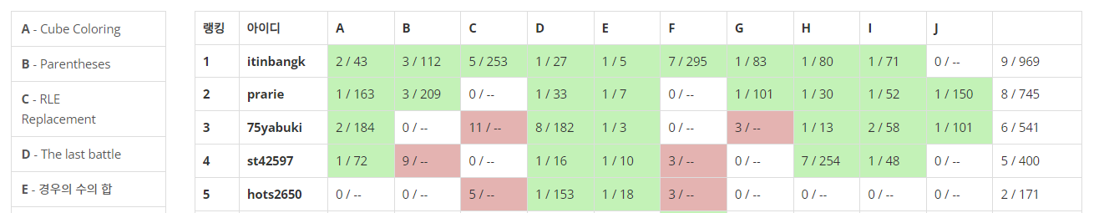
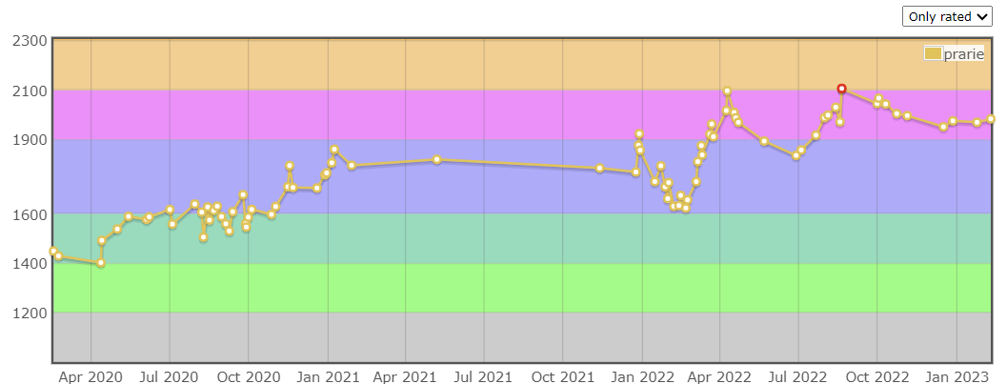
ICPC: ACM 국제 대학생 프로그래밍 대회
동아리 차원에서 3시간 정도 잡고 모의 대회 연습
몇 번의 팀 연습 및 온라인 개인 대회 연습 (Codeforce 등)

Slide 5
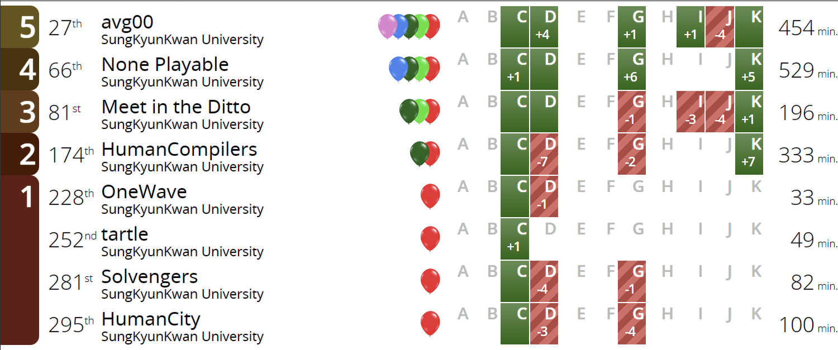
ICPC: ACM 국제 대학생 프로그래밍 대회
올해는 329팀 참여, 75팀 예선 진출

Slide 6
ICPC: ACM 국제 대학생 프로그래밍 대회
본선은 11월 24일~11월 25일에 킨텍스에서 열림
나중에 본선 가고 난 뒤에 기회가 있으면 사진과 함께 더 좋은 이야기 들고 오겠습니다

Slide 7
게임 개발 공부

Slide 8
C#
Unity엔진에서 사용하는 언어가 바로 C#
JAVA와 비슷함
모든 것이 전부 객체지향
자바를 알면 C#이 쉬움
객체지향 -> 개발이 편함

Slide 9
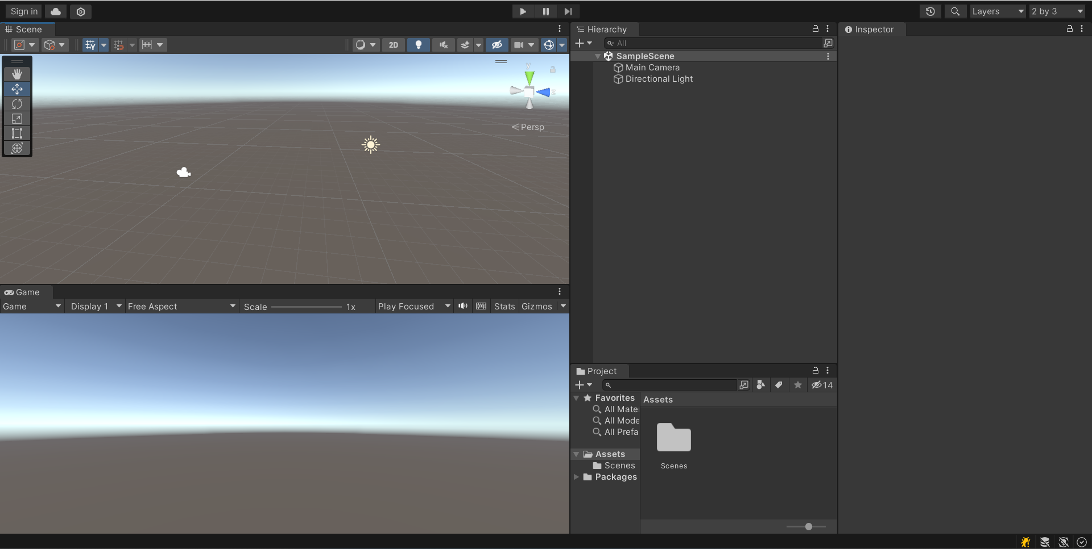
Unity
기타 등등
객체
개발자 시점
게임 시점
파일

Slide 10
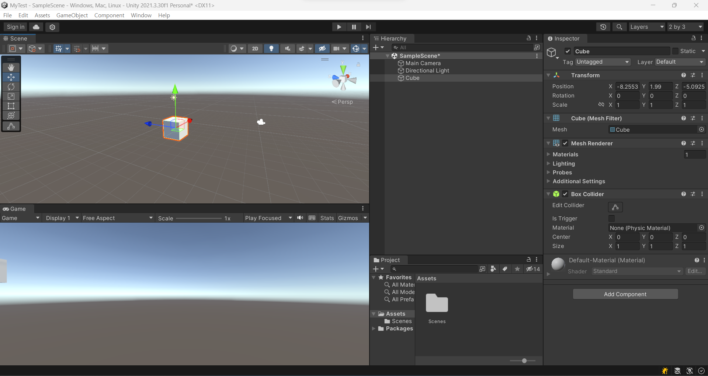
Components
하나의 Object는 여러 개의 Components를 가지고 있다.
=> Component pattern

Slide 11
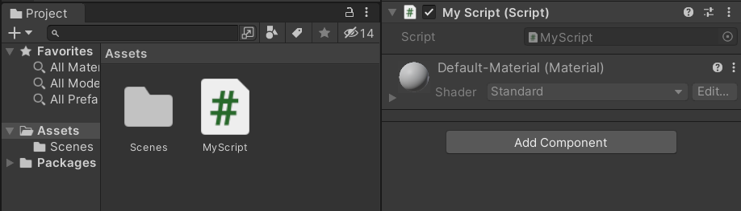

Slide 12
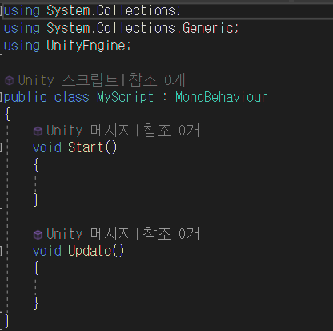

Slide 13
Manager Pattern
지도 클릭
마우스 클릭
인벤토리 클릭
Game
몬스터 때리기
플레이어 이동
키보드 입력
아이템 버리기
시점 전환
몬스터 생성
자원 관리
자원 생성
게임에 존재하지 않는 객체 죽이기

Slide 14
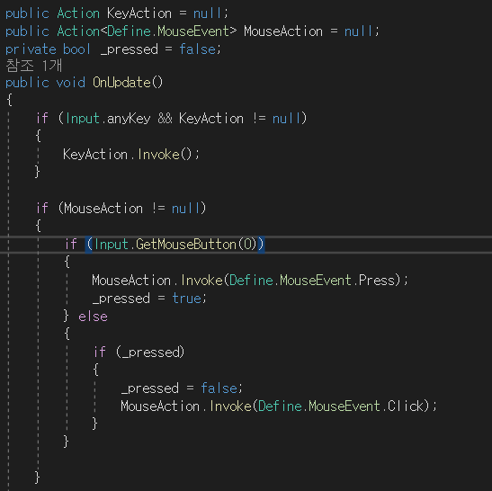
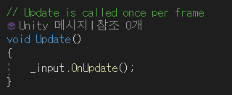
Manager Pattern
지도 클릭
Mouse
Manager
인벤토리 클릭
@Managers
몬스터 때리기
플레이어 이동
KeyBoard
Manager
아이템 버리기
Manager들을
매번 Update()
시점 전환
몬스터 생성
Resource
Manager
자원 생성
게임에 존재하지 않는 객체 죽이기
Managers에 의해 호출되므로
Update X

Slide 15
문제점
실수로 Manager가 여러 개 만들어지면 코드가 이상해진다.
-> 유일성을 보장해야 한다.
-> Singleton Pattern

Slide 16
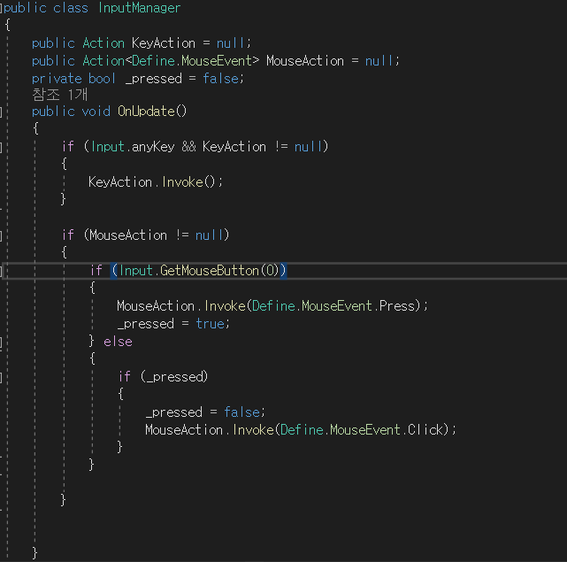
Singleton Pattern
프로그램이 시작했을 때부터 끝까지 단 한 개의 객체만 존재
Manager들을 관리하는 @Managers에서 유일성을 보장해줘야 함

Slide 17
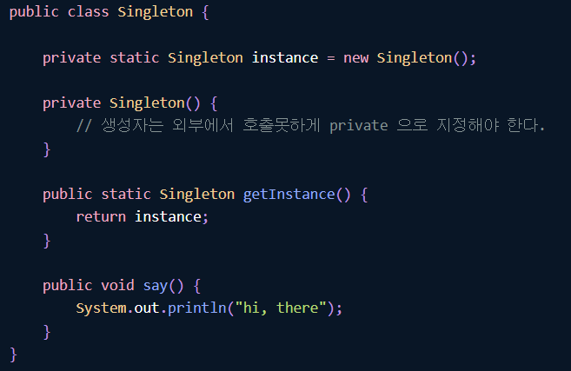
Singleton Pattern
프로그램이 시작했을 때부터 끝까지 단 한 개의 객체만 존재
Class안에 자기 자신을 생성하는
static 객체 생성
Singleton.instance로 객체를 만들지 않아도
객체 접근 가능
생성자를 죽여서 생성하지 못하게 만듦
객체 지향적 개발을 하고 싶으면,
함수로 instance를 리턴하는 함수를 만듦

Slide 18
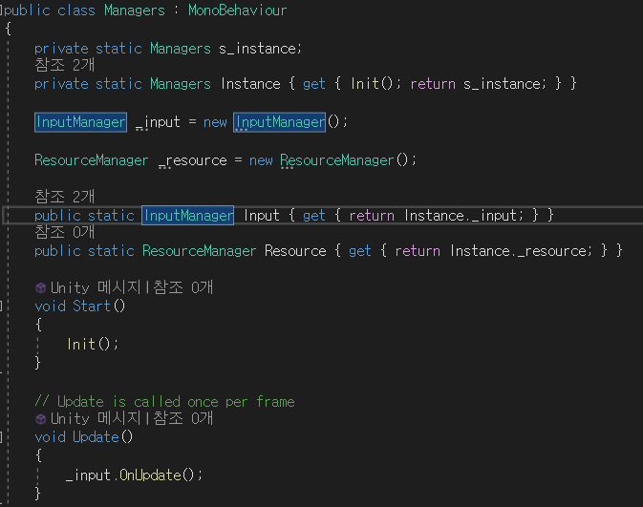
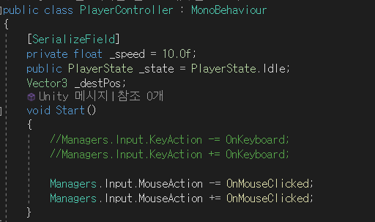
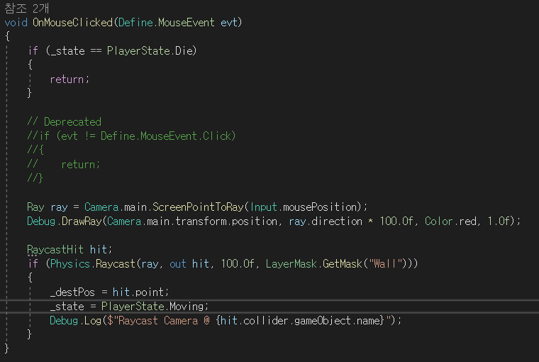
Singleton pattern 적용
@Managers: 유일성 보장
각 Manager들: 유일성 보장
Controller에서 Manager에
자기 함수를 실행해달라고 요청하고 싶으면
Managers.Input.Action += MyFunc()
예를 들어,
맵 아이콘을 찍었으면 지도를 여는 함수를
호출해달라고 Manager에 집어넣을 수 있음

Slide 19
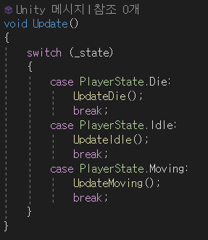
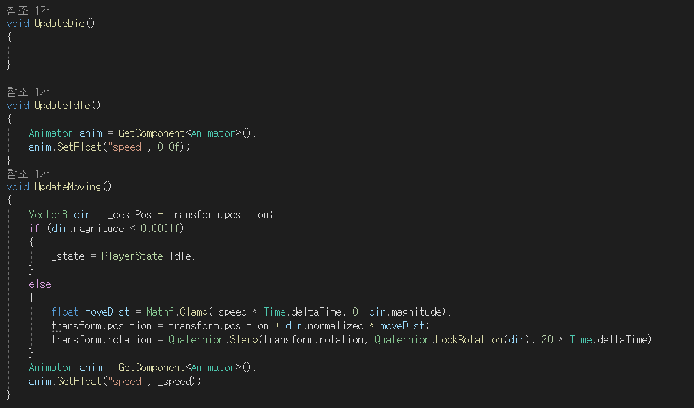
State Pattern: 여러 상태를 다룰 때 편함

